Slide 1
1.1 半导体的基本知识
1.2 PN结
1.3 半导体二极管
1.4 晶体三极管
1.5 场效应管
知识点：
晶体管工作原理、共射特性曲线、主要参数、工作状态分析；
1.4.1 晶体管的结构与类型
1.4.2 晶体管的电流放大作用
1.4.3 晶体管的共射特性曲线
1.4.4 晶体管的主要参数
1.4.5 温度对晶体管特性及参数的影响

Slide 2
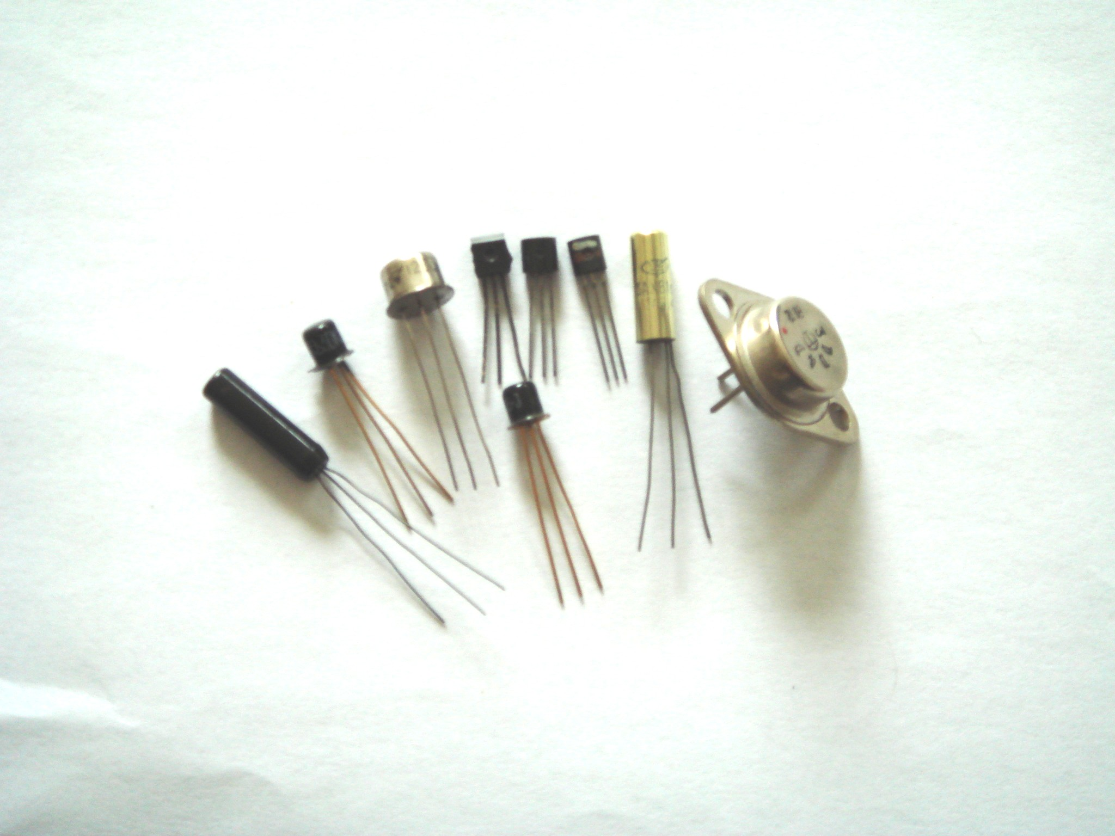
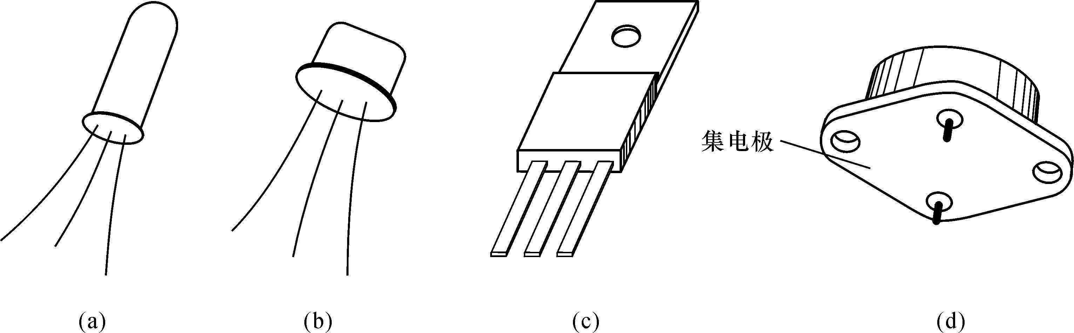
晶体三极管也被称为双极型晶体管（Bipolar Junction Transistor，BJT）、晶体管、半导体三极管、三极管。

Slide 3
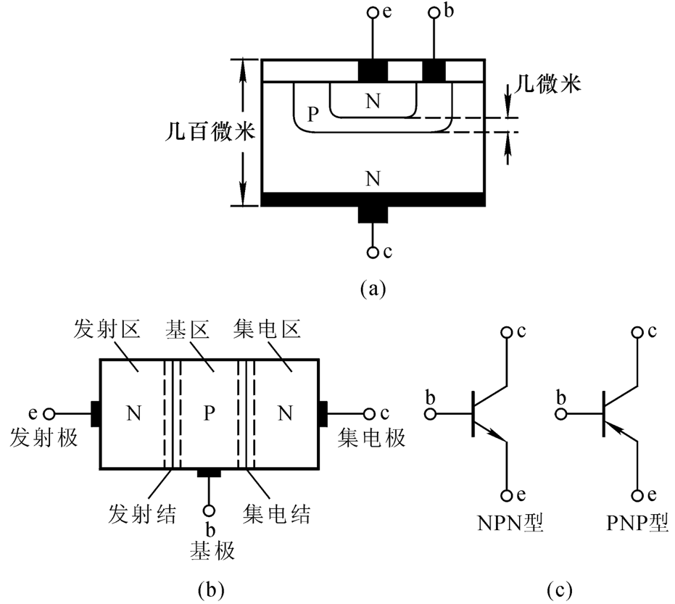
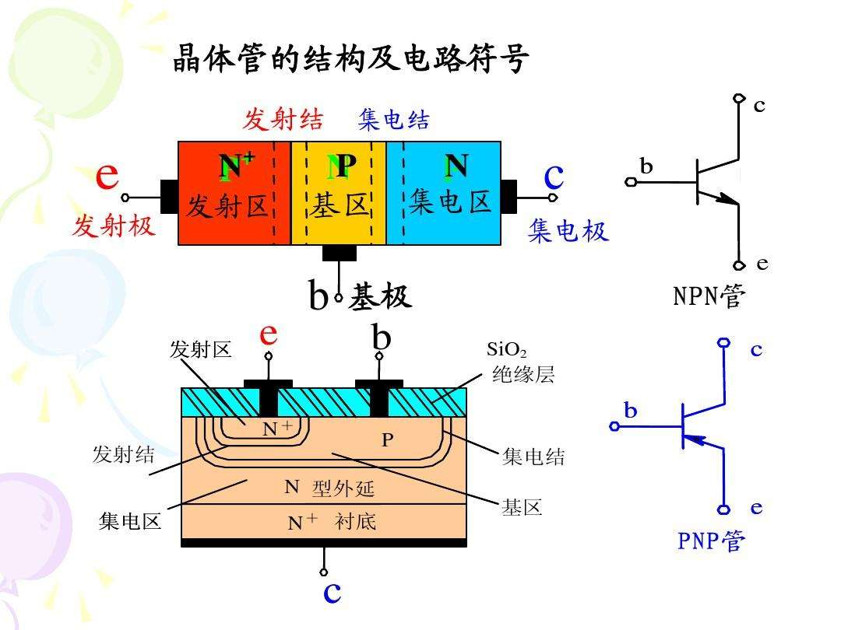
1.4.1 晶体管的结构与类型
BJT的结构特点：
发射区掺杂浓度很高；
基区很薄且杂质浓度低；
集电区面积很大。
emitter
base
collector
发射极的箭头方向是从 P 区指向 N 区，也是发射结导通时电流的实际方向。
晶体管的结构和符号
Notes:
三极管，全称应为半导体三极管，也称双极型晶体管、晶体三极管，是一种控制电流的半导体器件。其作用是把微弱信号放大成幅度值较大的电信号，也用作无触点开关。三极管是半导体基本元器件之一，具有电流放大作用，是电子电路的核心元件。
e-b间的PN结称为发射结(Je)
c-b间的PN结称为集电结(Jc)
从外表上看两个N区,(或两个P区)是对称的，实际上发射区的掺杂浓度大，集电区掺杂浓度低，且集电结面积大。基区要制造得很薄，其厚度一般在几个微米至几十个微米。

Slide 4
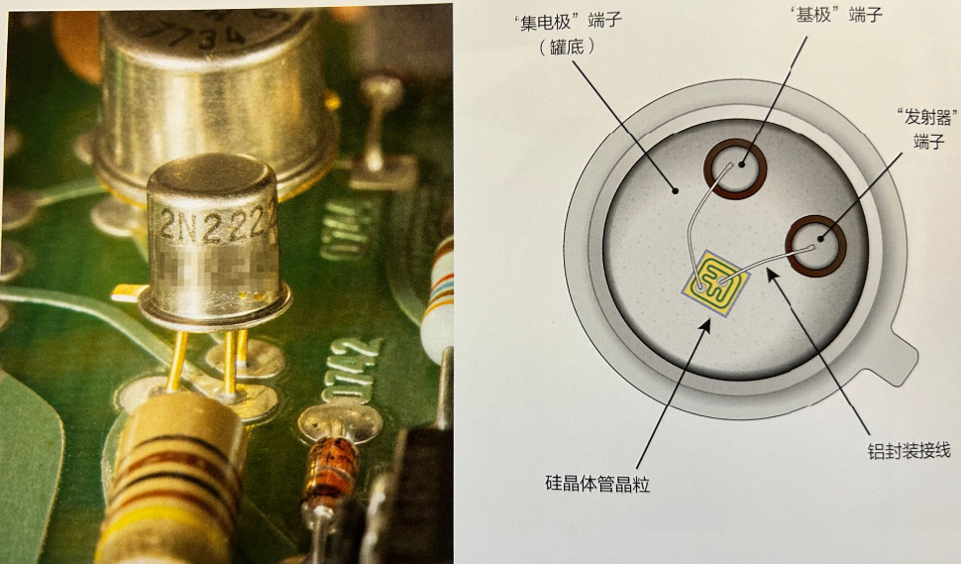
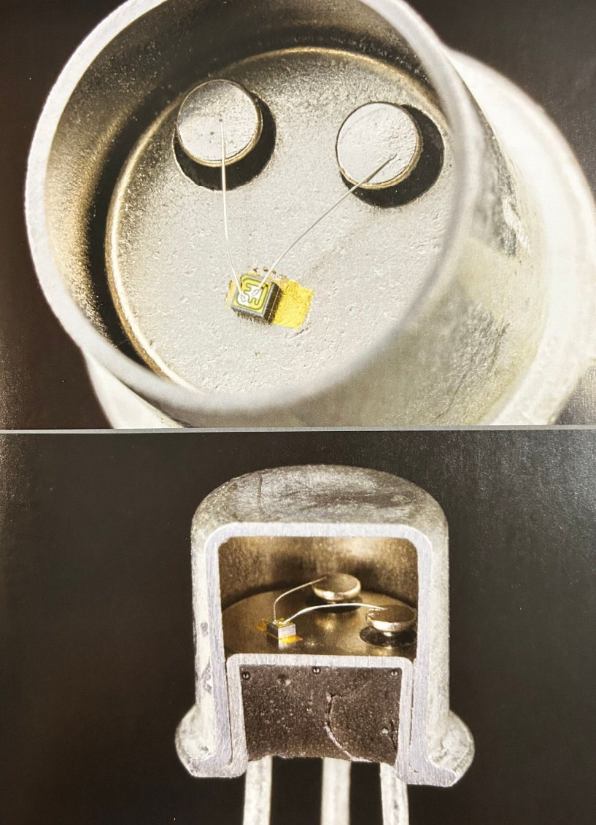

Slide 5
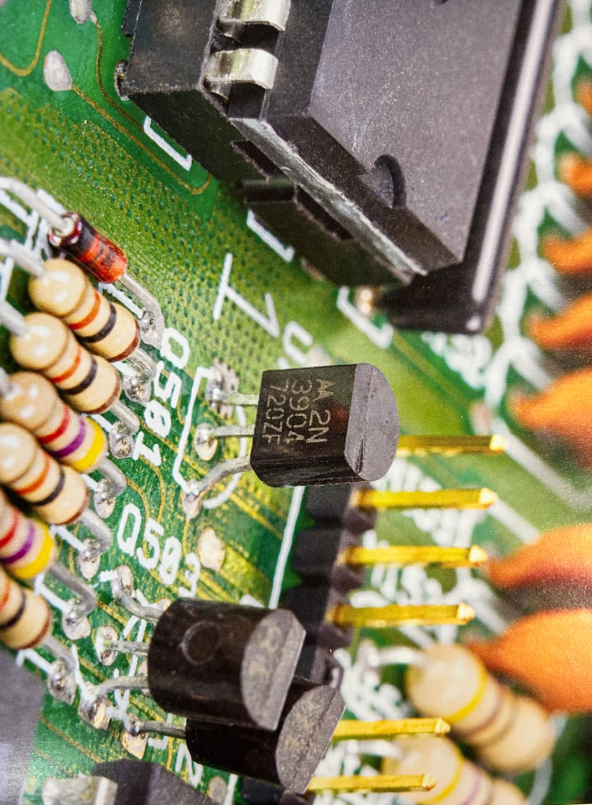
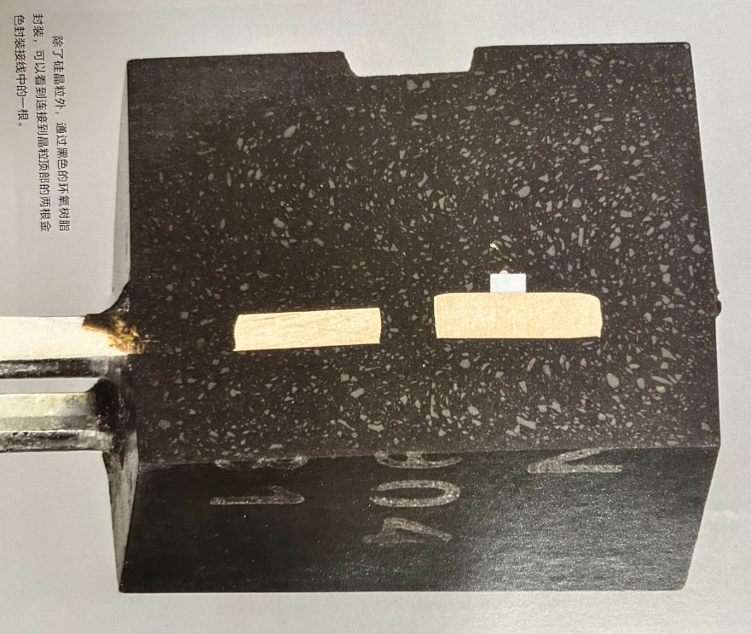
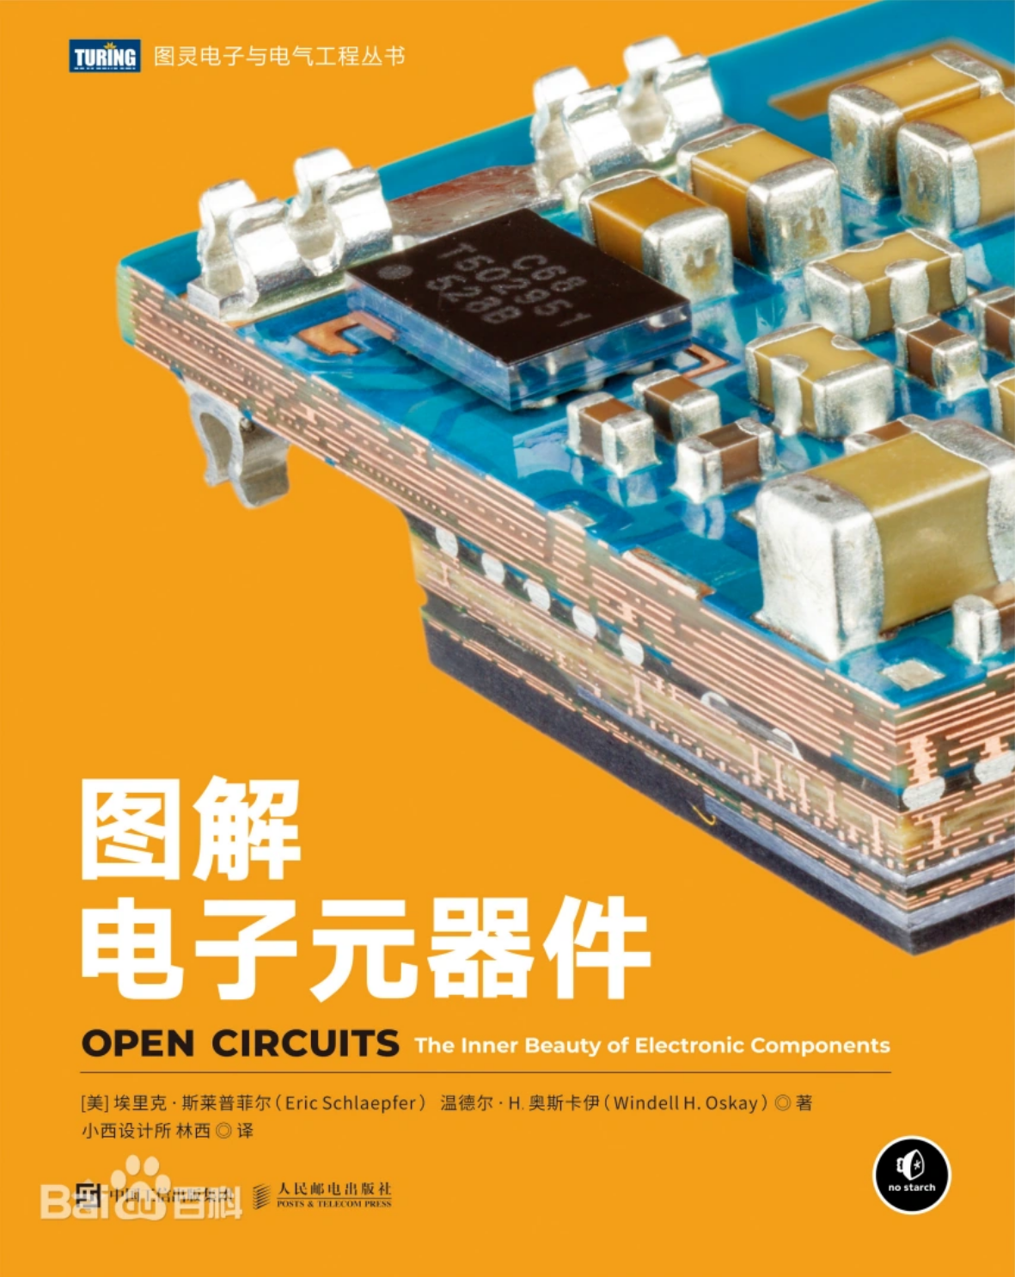
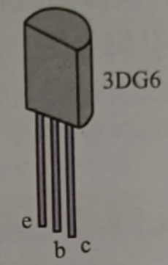

Slide 6
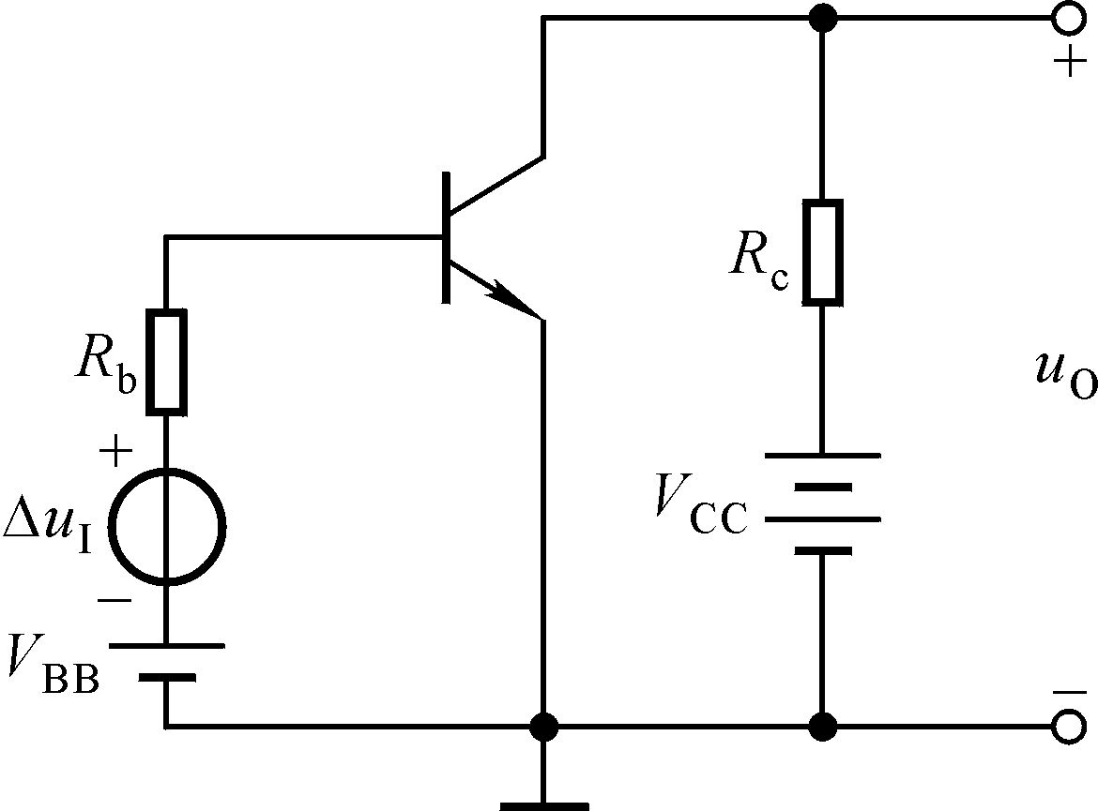
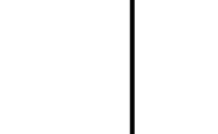
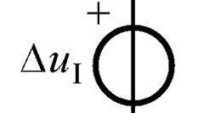
1.4.2 晶体管的电流放大作用
晶体管在工作时一定要加上适当的直流偏置电压。放大工作状态的条件：发射结正偏，集电结反偏。
i_{b}
i_{c}
晶体管的电流放大作用表现为小的基极电流 i_{b} 可以控制大的集电极电流 i_{c}。
基本共射放大电路图

Slide 7
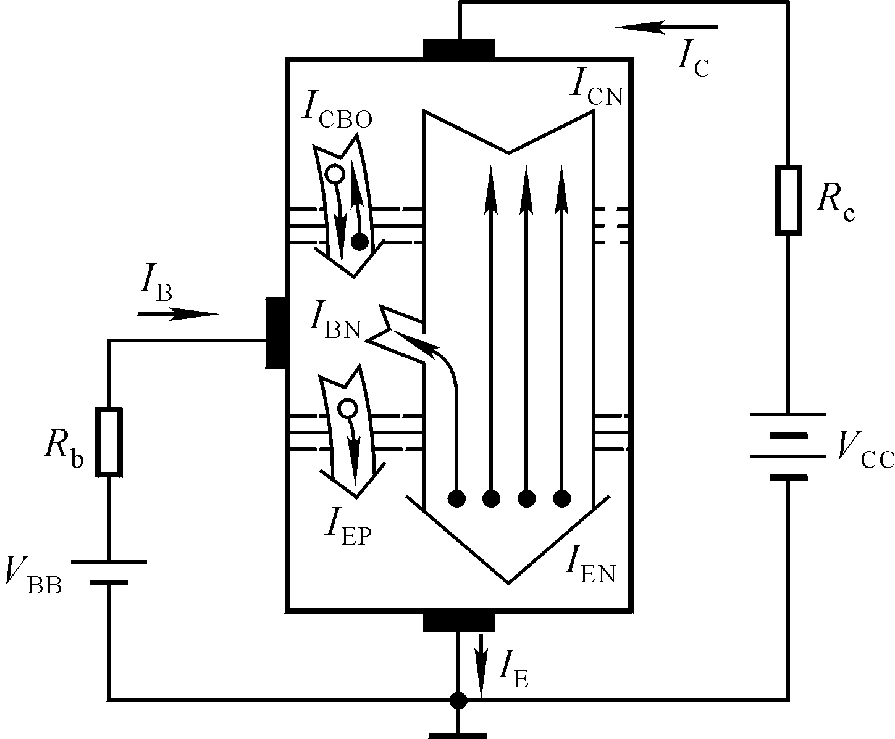
平衡少子的漂移运动
一、晶体管内部载流子运动
I_{C}=I_{CN}+ I_{CBO}
因集电结反偏，扩散到基区的非平衡少子电子中的大部分在外电场作用下漂移到集电区
因基区薄、掺杂浓度低，使扩散到基区的非平衡少子电子中的极少数与空穴复合
N
P
N
I_{EN}=I_{CN}+ I_{BN}
且有I_{CN}>>I_{BN}，
I_{EN}>> I_{BN}
I_{B}=I_{EP}+ I_{BN}－I_{CBO}
基区空穴扩散到发射区
因发射结正偏、发射区多子浓度高，使大量电子从发射区扩散到基区
晶体管内部载流子运动与外部电流图
I_{E}= I_{EN}+ I_{EP} 且有 I_{EN}>> I_{EP}

Slide 8
发射结加正偏时，从发射区将有大量的电子向基区扩散，形成的电流为 I_{EN}。与PN结中的情况相同。
从基区向发射区也有空穴的扩散运动，但其数量小，形成的电流为 I_{EP}。这是因为发射区的掺杂浓度远大于基区的掺杂浓度。
进入基区的电子流因基区的空穴浓度低，被复合的机会较少。又因基区很薄，在集电结反偏电压的作用下，电子在基区停留的时间很短，很快就运动到了集电结的边上，进入集电结的结电场区域，被集电极所收集，形成集电极电流 I_{CN}。在基区被复合的电子形成的电流是 I_{BN}。
另外因集电结反偏，使集电结区的少子形成漂移电流 I_{CBO}。

Slide 9
由以上分析可知，发射区掺杂浓度高，基区很薄，是保证晶体管能够实现电流放大的关键。若两个PN结对接，相当基区很厚，就没有电流放大作用。基区从厚变薄，两个PN结演变为晶体管，这是量变引起质变的一个实例。

Slide 10
二、晶体管的电流分配关系
I_{E}= I_{EN}+ I_{EP} 且有 I_{EN}>>I_{EP}
I_{EN}=I_{CN}+ I_{BN} 且有 I_{EN}>> I_{BN}
I_{C}=I_{CN}+ I_{CBO}
I_{B}=I_{BN}+ I_{EP} －I_{CBO}
∴ I_{E}=I_{EN}+I_{EP}=I_{CN} + I_{BN}+ I_{EP}
=(I_{CN}+I_{CBO})+(I_{BN}+I_{EP}－I_{CBO})
I_{C}
I_{B}
从外部看的电流分配：
I_{E} = I_{C} + I_{B}
I_{E}－扩散运动形成的电流
I_{C}－漂移运动形成的电流
I_{B}－复合运动形成的电流

Slide 11
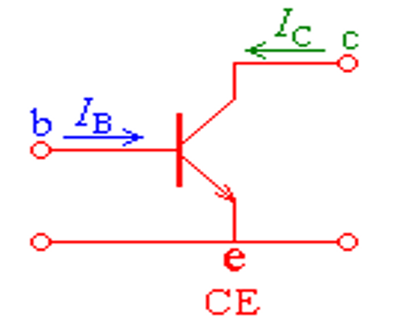
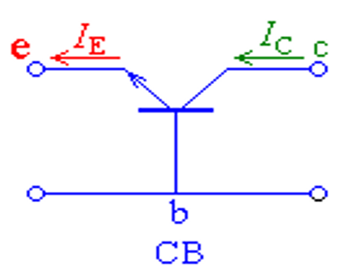
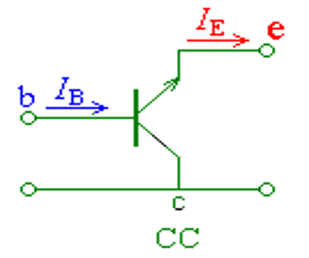
三、晶体管的电流放大系数
① 三种组态
双极型晶体管有三个电极，其中两个作为输入，两个作为输出，这样必然有一个电极是公共电极。晶体管组成的基本放大电路有三种基本接法，也称三种组态。
共发射极接法（共射、CE组态），发射极作为公共电极，用CE表示；
共基极接法（共基、CB组态），基极作为公共电极，用CB表示；
共集电极接法（共集、CC组态），集电极作为公共电极，用CC表示。
输入
输出

Slide 12
② 共射直流 电流放大系数
I_{C}=I_{CN}+ I_{CBO}
I_{B}=I_{EP}+ I_{BN}－I_{CBO}
式中 I_{CEO} 为穿透电流，物理意义是：当基极开路（I_{B}=0）时，在集电极
电源V_{CC}作用下的集电极与发射极之间形成的电流。
I_{CBO} 为发射极开路时，集电结的反向饱和电流。

Slide 13
一般情况下，I_{B} >> I_{CBO}，β >> 1，故上式可近似：
说明：工程近似分析时可认为CE组态直流 电流放大系数：
经验：β 的数值一般在几十到几百之间。

Slide 14
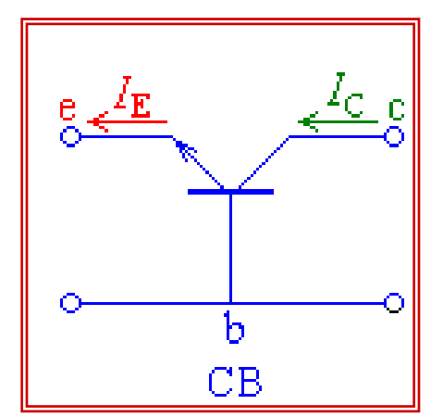
③ 共基直流 电流放大系数
输入
输出
I_{CN} 为最后达到集电极的电子电流，I_{CN} 总是小于发射极电流 I_{E}，而 I_{BN} 和 I_{EP} 很小，故 的值小于 1，但接近 1，一般在 0.9 ~0.99 之间。
I_{C}=I_{CN}+ I_{CBO}
= I_{E}+I_{CBO}
式中I_{CBO}很小，故近似有：
I_{C} ≈ I_{E}
即
Notes:
经验：α 的数值一般在0.9 ~0.99之间。

Slide 15
共射的直流 电流放大系数
共基的直流 电流放大系数

Slide 16

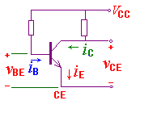
1.4.3 晶体管的共射特性曲线
晶体管的共射特性曲线描述各电极之间电压、电流关系：
+
u_{BE}
—
+
u_{CE}
—
输入特性曲线： i_{B} = f(u_{BE})⏐ _{UCE=常数}
输出特性曲线： i_{C} = f(u_{CE})⏐ _{IB=常数}
B是输入电极，C是输出电极，E是公共电极。
i_{B}是输入电流，u_{BE}是输入电压，加在B、E两电极之间。
i_{C}是输出电流，u_{CE}是输出电压，从C、E两电极取出。

Slide 17
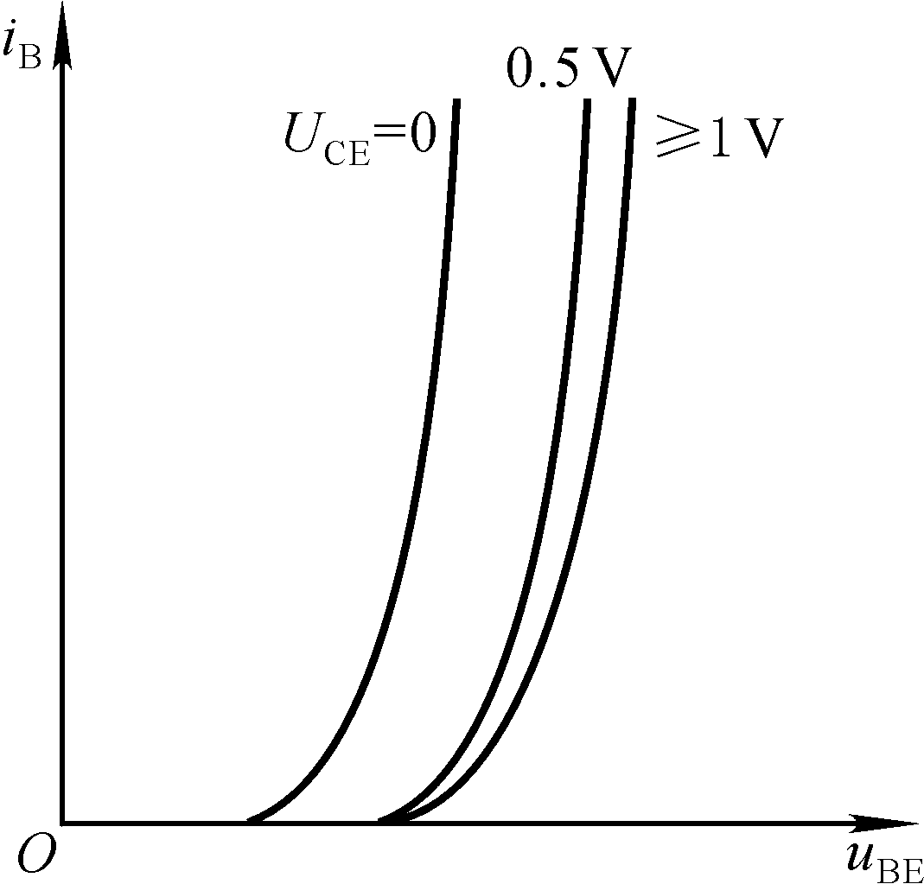
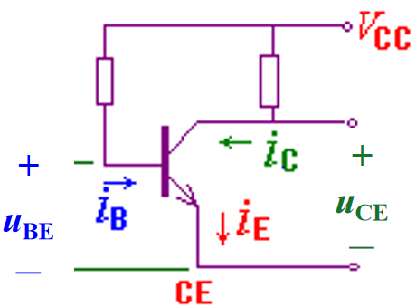
一、输入特性曲线
i_{B} = f(u_{BE})⏐ _{UCE=常数}
简单地看，输入特性曲线类似于发射结的伏安特性曲线，现讨论 i_{B} 和 u_{BE} 之间的函数关系。因为有集电结电压的影响，它与一个单独的 PN 结的伏安特性曲线不同。 为了排除 u_{CE} 的影响，在讨论输入特性曲线时，应使 U_{CE} = 常数。
U_{CE} 的影响，可以用晶体管的内部反馈作用解释，即 U_{CE} 对 i_{B} 的影响 。
U_{CE}=0

Slide 18
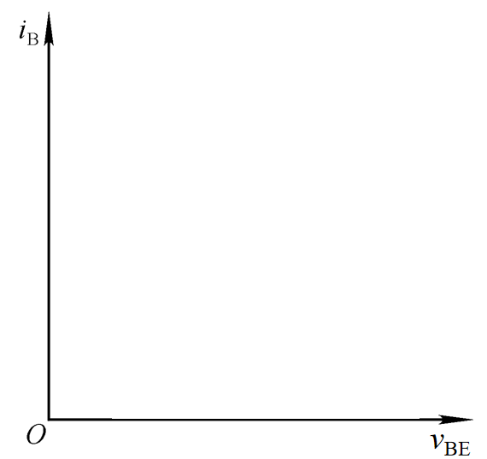
①当 v_{CE} = 0V 时，相当于集电极与发射极短路，即集电结与发射结并联。因此输入特性曲线与PN结的伏安特性类似。
①当 U_{CE} = 0V 时，
U_{CE}=0

Slide 19
②当 v_{CE} 增大时，曲线将右移。因为由发射结注入基区的非平衡少子有一部分越过基区和集电结、形成集电极电流 i_{C}，使得在基区参与复合的非平衡少子减少，所以同样的 i_{B} 就需要更大的 u_{BE}，使发射区向基区注入更多的电子。
②当 U_{CE} 增大时，
U_{CE}=0.5V
U_{CE}=0
Notes:
当v_{CE}≥1V时， v_{CB}= v_{CE} - v_{BE}>0，集电结已反偏，开始收集电子，基区复合减少， I_{C} 增大， I_{B} 减小，特性曲线将向右稍微移动一些。但v_{CE}再增加时，曲线右移很不明显。

Slide 20
③当 U_{CE} 增大到一定值时，
③当 v_{CE} 增 曲线不再明显右移而基本重合。因为由集电极的电场足够强，可以将发射结注入基区的绝大部分非平衡少子都收集到集电区， i_{C}不可能明显增大了，此时i_{B}也基本不变。
U_{CE}=0.5V
U_{CE}=0
U_{CE} ≥ 1V
晶体管的输入特性曲线
Notes:
对于小功率晶体管，v_{CE}大于1V的一条输入特性曲线可以取代v_{CE}大于1V的所有输入特性曲线。
共发射极接法的输入特性曲线见下图。其中v_{CE}=0V的那一条相当于发射结的正向特性曲线。当v_{CE}≥1V时， v_{CB}= v_{CE} - v_{BE}>0，集电结已反偏，开始收集电子，基区复合减少， I_{C} 增大， I_{B} 减小，特性曲线将向右稍微移动一些。但v_{CE}再增加时，曲线右移很不明显。曲线的右移是晶体管内部反馈所致，右移不明显说明内部反馈很小。
输入特性曲线的分区：
①死区
②非线性区
③线性区

Slide 21
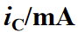
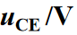
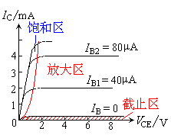
i_{C} = f(u_{CE})⏐ _{IB=常数}
二、输出特性曲线
输出特性曲线如图所示，它是以 I_{B} 为参变量的一族特性曲线。对应于一个 I_{B} 就有一条 i_{C} 随 u_{CE} 变化的曲线。
截止区
晶体管的输出特性曲线
Notes:
发射极接法的输出特性曲线如图所示，它是以i_{B}为参变量的一族特性曲线。现以其中任何一条加以说明，
当v_{CE}=0 V时，因集电极无收集作用，i_{C}=0。
当v_{CE}稍增大时，发射结虽处于正向电压之下，但集电结反偏电压很小，如
v_{CE}< 1 V
v_{BE}=0.7 V
v_{CB}= v_{CE}- v_{BE}= <0.7 V
集电区收集电子的能力很弱，i_{C}主要由v_{CE}决定。
当v_{CE}增加到使集电结反偏电压较大时，如
v_{CE} ≥1 V
v_{BE} ≥0.7 V
运动到集电结的电子基本上都可以被集电区收集，此后v_{CE}再增加，电流也没有明显的增加，特性曲线进入与v_{CE}轴基本平行的区域 (这与输入特性曲线随v_{CE}增大而右移的原因是一致的)

Slide 22
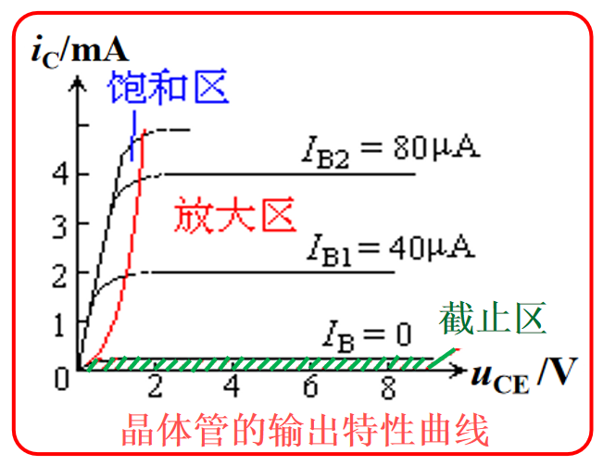
现以其中任何一条加以说明，
①当 u_{CE} = 0 V时，因集电极无收集作用，i_{C} 近似为 0。
②当 u_{CE} 逐渐增大时，集电结电场随之增强，收集基区非平衡少子的能力逐渐增强，因而 i_{C} 也就逐渐增大。
③当 u_{CE} 增大到一定数值时，集电结电场足以将基区的绝大部分非平衡少子收集到集电区，u_{CE}再增大，
收集能力也不能明显提高，
曲线几乎平行于横轴，
即 i_{C} 几乎仅取决于 I_{B}。
截止区

Slide 23
输出特性曲线可以分为三个区域:
放大区：
i_{C} 平行于 u_{CE} 轴的区域，曲线基本平行等距。
此时，发射结正偏， 集电结反偏。
硅管 u_{BE} 为 0.7 V左右 。i_{C} = βi_{B}，i_{C} 主要受 i_{B} 的控制。
饱和区：
i_{C} 受 u_{CE} 显著控制的区域。
此时，发射结正偏，集电结正偏或反偏电压很小。
该区域内 u_{CE} 的数值较小，一般 u_{CE} ＜ 0.7 V（硅管）。
截止区：
I_{B} = 0 曲线的下方。
此时，发射结反偏，集电结反偏。
Notes:
饱和区:
特点：发射结正偏，集电结正偏。IC受UCE显著控制的区域，该区域内UCE的数值较小，临界饱和时 Uces≈0.3V （小功率管）。

Slide 24
总结：
状态 | 发射结 | 集电结 | i_{C}
放大
正偏
反偏
βi_{B}
发射结的反偏判断条件：
Si 管：u_{BE} < 0.7V
Ge管： u_{BE} < 0.3V
饱和
正偏
正偏
＜βi_{B}
截止
反偏
反偏
I_{CEO}
晶体管工作在放大状态时，输出回路的电流 i_{C} 几乎仅仅决定于输入回路的电流 i_{B}，即可将输出回路等效为电流 i_{B} 控制的受控电流源 i_{C} 。

Slide 25
1.4.4 晶体管的主要参数
半导体晶体管的参数分为三大类:
直流参数
交流参数
极限参数

Slide 26
一、直流参数
①直流电流放大系数
(a) 共发射极直流 电流放大系数
(b) 共基极直流 电流放大系数

Slide 27
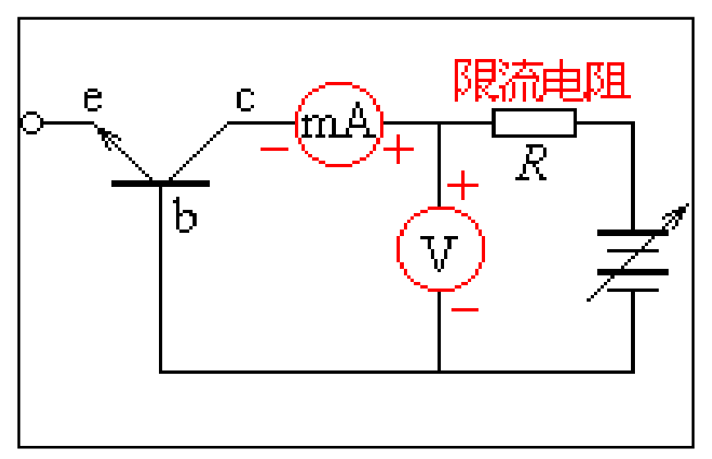
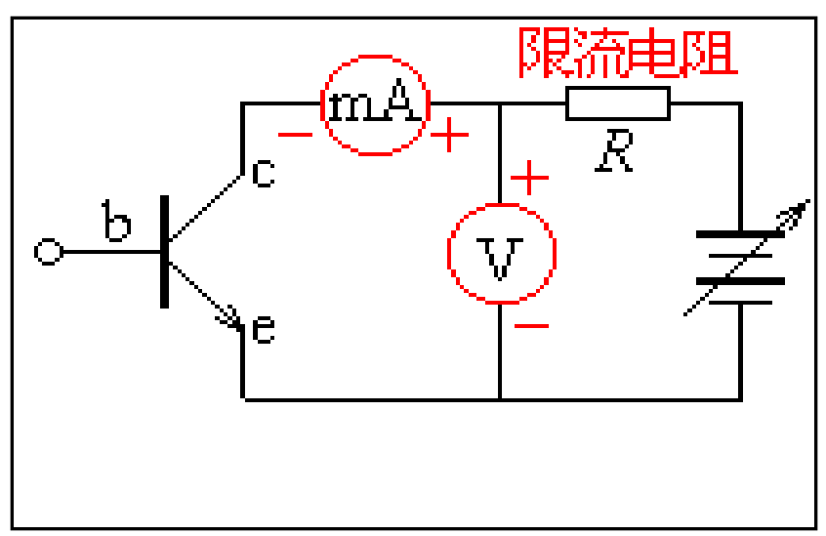
②极间反向电流
(a) 集电结反向饱和电流 I_{CBO}
I_{CBO}的下标CB代表集电极和基极，O 是 Open 的字头，代表第三个电极E开路，相当于集电结的反向饱和电流。
Ge管时 I_{CBO} 单位是μA量级， Si管I_{CBO} 是nA量级。
(b) 集电极发射极间的反向饱和电流 I_{CEO}
I_{CEO}=（1+ ）I_{CBO}
相当基极开路时，集电极和发射极间的穿透电流。

Slide 28
I_{CEO}
I_{CEO} 在输出特性曲线上的位置

Slide 29
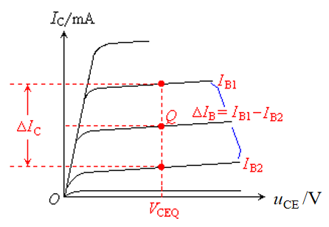
二、交流参数
①交流电流放大系数
(a) 共射交流电流放大系数 β
β = Δi_{C}/Δi_{B}⏐_{UCE=常数}
(b) 共基交流电流放大系数 α
α = Δi_{C}/Δi_{E}⏐ _{UCB=常数}
近似分析中可认为， ≈α、 ≈β。
②特征频率 f_{T}
当 β 下降到 1 时所对应的频率称为特征频率 f_{T} 。
Notes:
在放大区β 值基本不变，可在共射接法输出特性曲线上，通过垂直于X 轴的直线求取ΔI_{C}/ΔI_{B}。或在输出特性曲线上通过求某一点的斜率得到β。
晶体管的 β 值不仅与工作电流有关，而且与工作频率有关。由于结电容的影响，当信号频率增加时，晶体管的 β 将会下降。至于β值下降多少，不同型号的晶体管，不同的厂家的规定有所差别。

Slide 30
三、极限参数 ①集电极最大允许电流 I_{CM}
当集电极电流增加时，β 就要下降，当 β 值下降到线性放大区 β 值的 2/3 时所对应的集电极电流称为集电极最大允许电流 I_{CM}。
当 I_{C}＞I_{CM} 时，并不表示晶体管会损坏。
②集电极最大允许功率损耗 P_{CM}
集电极电流通过集电结时所产生的功耗，
P_{CM} = I_{C}U_{CB}
≈ I_{C}U_{CE}
因发射结正偏，呈低阻，所以功耗主要集中在集电结上。在计算时往往用V_{CE}取代V_{CB}。

Slide 31
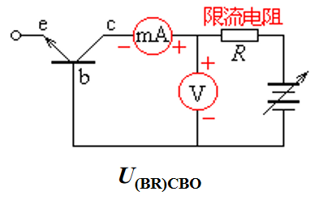
③反向击穿电压
反向击穿电压表示晶体管电极间承受反向电压的能力。
(a) U_{(BR)CBO}——发射极开路时的集电结击穿电压。
下标BR代表击穿之意，是Breakdown
的字头，CB代表集电极和基极，O代
表第三个电极E开路。
三极管击穿电压
的测试电路1

Slide 32
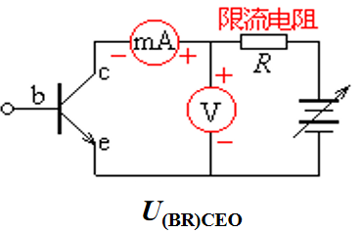
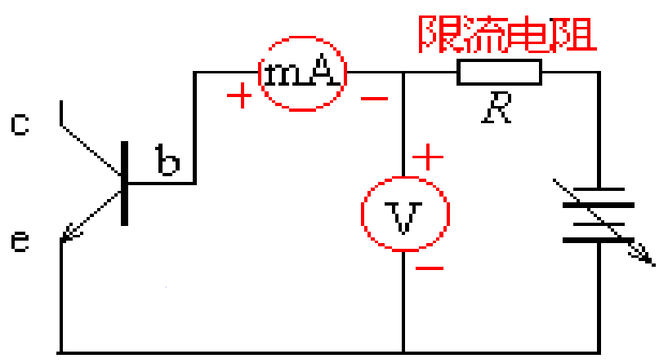
(b) U_{(BR)CEO}——基极开路时集电极和发射极间的击穿电压。
V_{(BR) EBO}
U_{(BR)EBO}
(c) U_{(BR) EBO}——集电极开路时发射结的击穿电压。

Slide 33
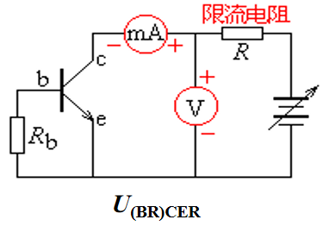
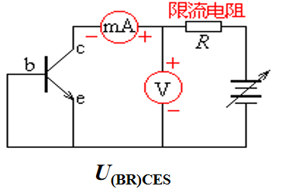
U_{(BR)CES} 表示 BE 间是短路的，
U_{(BR)CER} 表示 BE 间接有电阻。
几个击穿电压在大小上有如下关系:
U_{(BR)CBO}≈U_{(BR)CES}＞U_{(BR)CER}＞U_{(BR)CEO}＞U_{(BR) EBO}

Slide 34
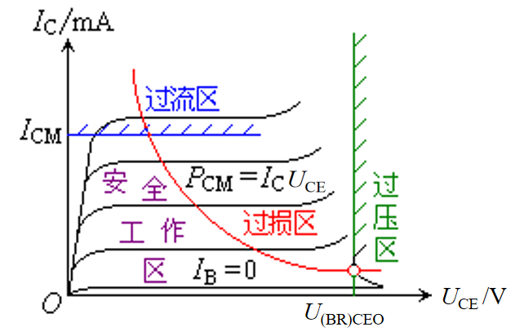
由P_{CM、} I_{CM}和U_{(BR)CEO}在输出特性曲线上可以确定过损耗区、过电流区和击穿区。
输出特性曲线上的过损耗区和击穿区
晶体管的安全工作区

Slide 35
1.4.5 温度对晶体管特性及参数的影响

Slide 36
晶体管的型号
国家标准对半导体三极管的命名如下:
3 D G 110 □
用字母表示同一型号中的不同规格
用数字表示同种器件型号的序号
用字母表示器件的种类
用字母表示材料
三极管
第二位：A锗PNP管、B锗NPN管、
C硅PNP管、D硅NPN管
第三位：X低频小功率管、D低频大功率管、
G高频小功率管、A高频大功率管、K开关管

Slide 37
第一章作业
二极管：1.3、1.4
三极管：1.10、1.12
场效应管：1.15

